Slide 1
SROI
(Social Return on Investment)
Jeffrey Merx
Accountmanager & Coördinator SROI

Slide 2

Inhoud
Wat is social return?
Waarom social return?
Hoe gaat social return in de praktijk?
Welke stappen volgen we?
Bouwblokken
Regionale samenwerking
Wat doet Werkse!

Slide 3

Opwarming…

Slide 4

Wat is social return?
Opdracht vanuit de gemeente Delft
Bij aanbestedingen van minimaal €250.000 euro
Werkzoekende bij de opdracht betrekken
Reguliere banen, leerwerkplekken, werkervaringsplekken, stageplekken
Detacheringen via een SW-Bedrijf
Social returnproject of inkopen bij een SW-bedrijf

Slide 5

Waarom social return?
Kansen voor werkzoekenden
Kansen voor jongeren zonder startkwalificatie
Opdoen van werkervaring
Banen creëren voor locals
Bedrijf laat sociaal gezicht zien
Toekomstig tekort aan geschoold personeel voorkomen

Slide 6
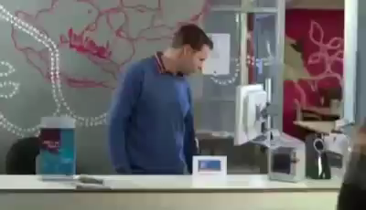
Filmpje

Slide 7
Hoe gaat social return in de praktijk?
11 gemeentes werken samen
Haaglanden en Zuid-Holland Centraal
Allemaal dezelfde bouwblokken
Voorkeur werk of stageplek
H4 en H10
Delft
Den Haag
Lansingerland
Leidschendam-Voorburg
Midden-Delfland
Pijnacker-Nootdorp
Rijswijk
Voorschoten
Wassenaar
Westland
Zoetermeer

Slide 8
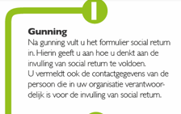
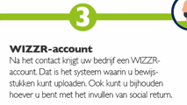
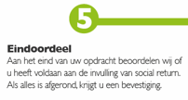
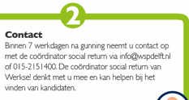
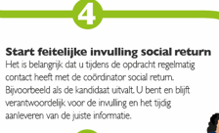
Welke stappen volgen we?

Slide 9

Filmpje

Slide 10
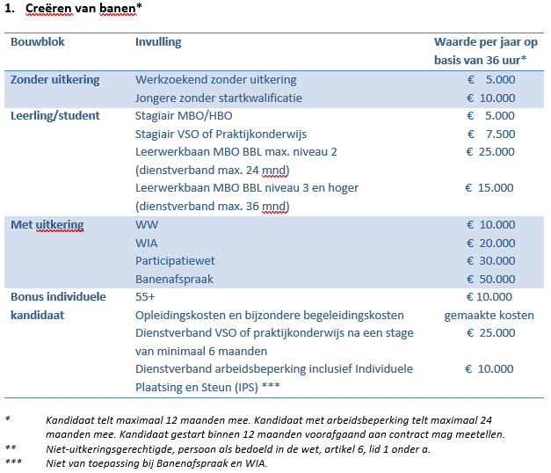
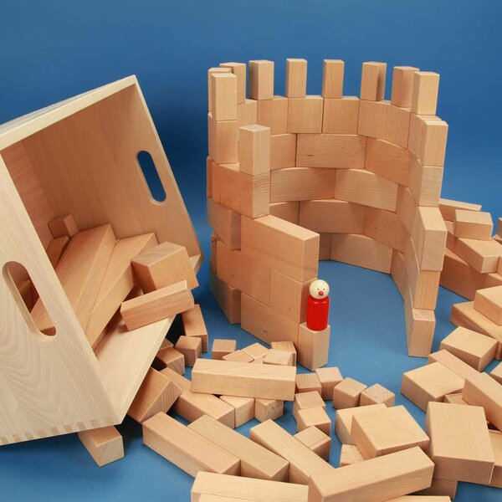
Bouwblokken

Slide 11
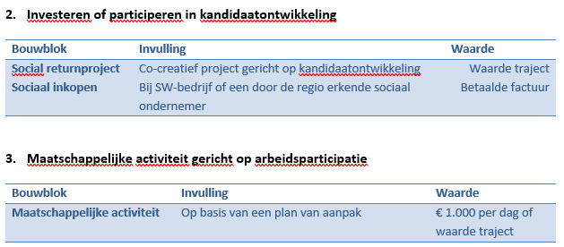
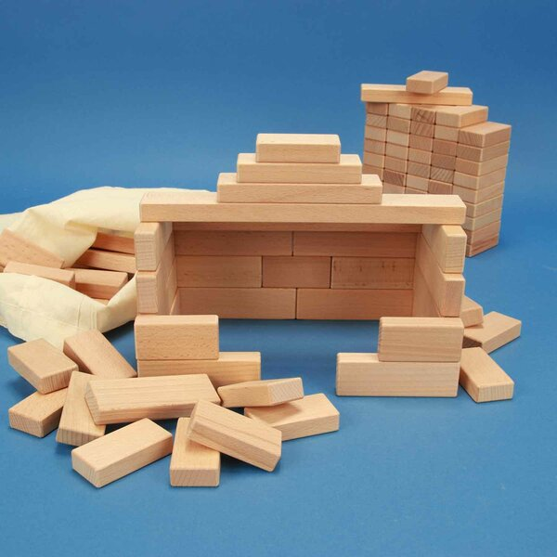
Bouwblokken

Slide 12

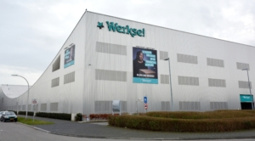
Wat doet Werkse!
Uitvoering social return
Adviseren bij het maken van een plan
Helpen bij het vinden van personeel
Zicht op beschikbare kandidaten
Informeren over instrumenten ter ondersteuning

Slide 13

Vragen?

